Slide 1




2020 동계 융합캠프 수행 결과서
이름:

Slide 2
1. Teachable Machine을 이용한 서비스 구상하기
Teachable Machine을 이용한 웹 애플리케이션 서비스를 자유롭게 구상하세요. 예시1. 인식된 물체를 여러 나라의 언어로 알려주기 예시2. 장애인을 위한 표정으로 무언가를 컨트롤하기(Yes or No)
예시3. 물체 백과사전(동물, 곤충, 과일, 식물 등)
예시4. 인식한 물체의 재활용 가능 여부 판단하기
참고. Teachable Machine 2.0: Making AI easier for everyone(https://youtu.be/T2qQGqZxkD0), BananaMeter(https://medium.com/@warronbebster/teachable-machine-tutorial-bananameter-4bfffa765866)
여기에 아이디어를 자유롭게 작성해보세요.

Slide 3
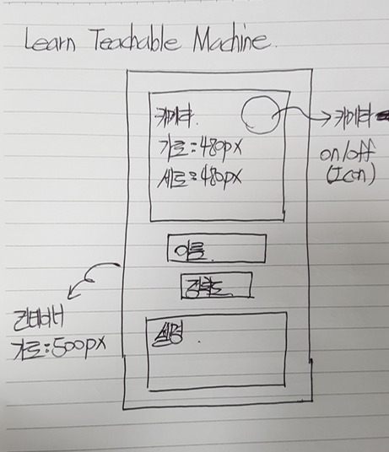
2. 웹 애플리케이션 컨셉 구상하기
웹 어플리케이션 컨셉을 자유롭게 생각해보세요. (상세하게 작성할수록 좋아요.)
여기에 자유롭게 컨셉을 그려보세요..
컨셉 예시

Slide 4
3. 웹 애플리케이션 상세 스펙 정의하기
1. 개발한 웹 애플리케이션의 이름은? 2. 무엇은 하는 이미지 분류 모델인가요? 3. 모델을 이용하여 웹 애플리케이션은 무엇은 하나요?
4. GitHub 배포 및 공유하기
완성된 웹 애플리케이션을 배포하고 주변 사람들에게 공유해보세요.
웹 애플리케이션 주소: https://

